Slide 1
Real Time Detection
CenterNet
HRCenterNet
YOLO v5
양진미, 편승희

Slide 2
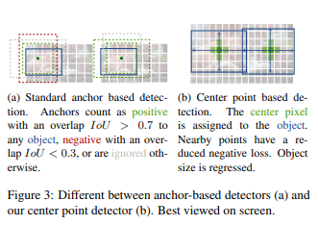
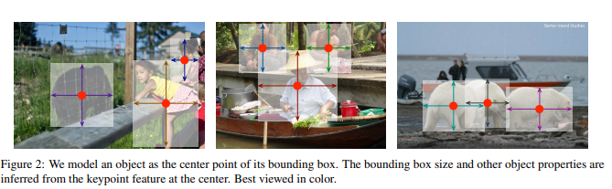
CenterNet
https://github.com/xingyizhou/CenterNet
Box Overlap이 아닌 오직 위치만으로 Anchor 할당
CornerNet에서 사용된 단 하나의 Anchor로 Keypoint Estimation을 얻는 방법을 통해 Detection
객체의 중심점 하나를 찾고, bounding box 만듦

Slide 3
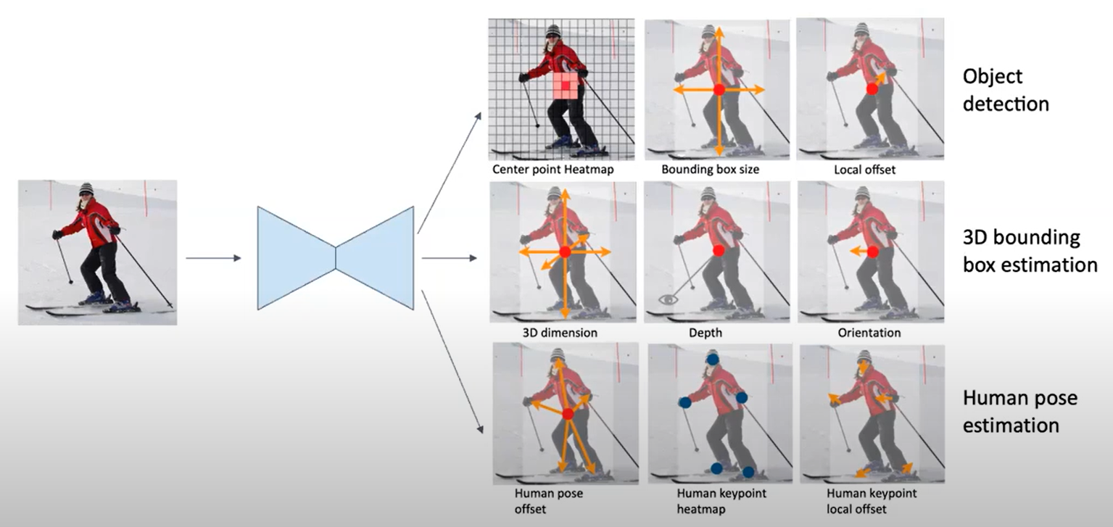
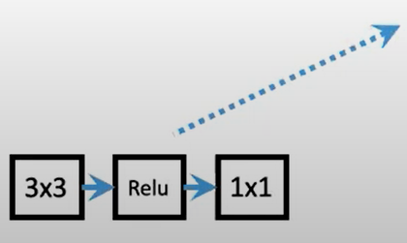
CenterNet
https://github.com/xingyizhou/CenterNet

Slide 4
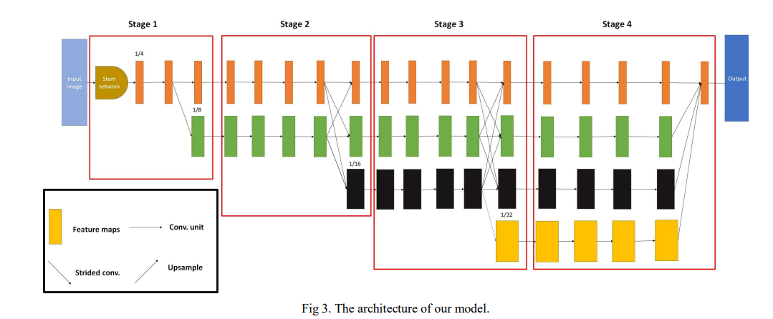
HRCenterNet
https://github.com/Tverous/HRCenterNet

Slide 5
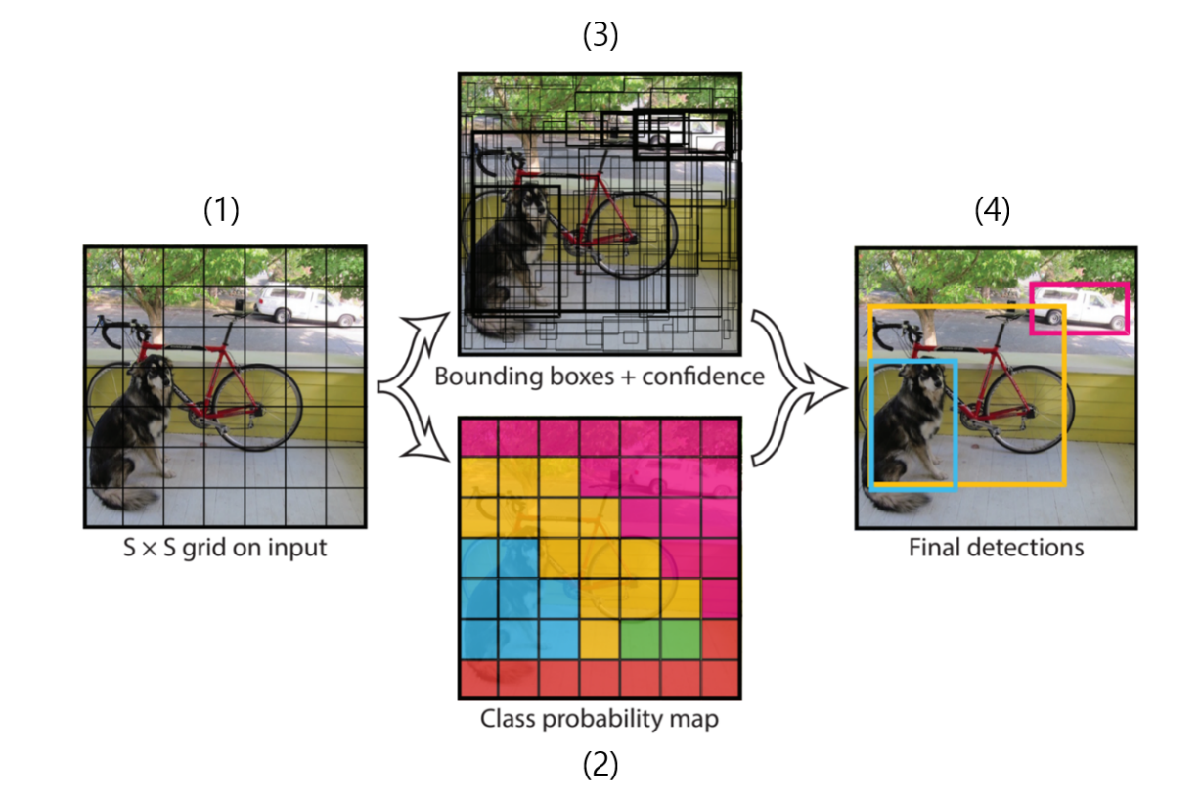
YOLOv5
https://github.com/ultralytics/yolov5
이미지를 S*S 그리드로 분할
이미지 전체가 신경망을 통과하여 예측 텐서 생성
(Bbox 정보, Confidence Score, 분류 클래스 확률)
그리드 별 예측 정보를 바탕으로 Bbox 조정 및 분류 수행
Notes:
confidence score: 물체를 포함한다는 예측을 얼마나 확신하는지, 박스에 대한 예측이 얼마나 정확할지를 의미

Slide 6
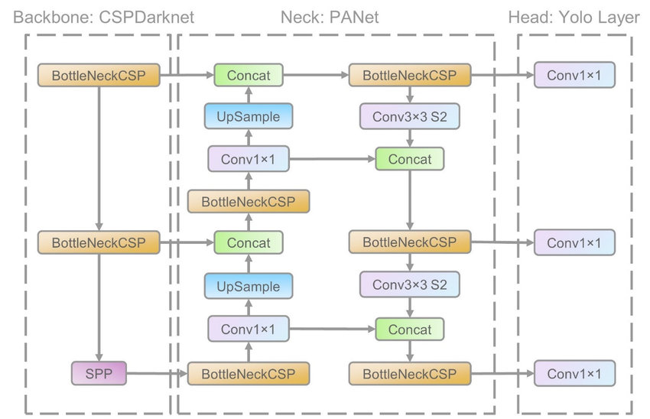
YOLOv5
https://github.com/ultralytics/yolov5
Backbone: 이미지로부터 Feature Map을 추출하는 부분 → CSPNet 사용
Neck: Backbone과 Head를 연결하는 부분으로 Feature Map을 정제/재구성
Head: Feature Map을 바탕으로 물체의 위치를 찾는 부분
Notes:
CSPnet을 사용하여 CNN의 학습 능력을 향상

Slide 7
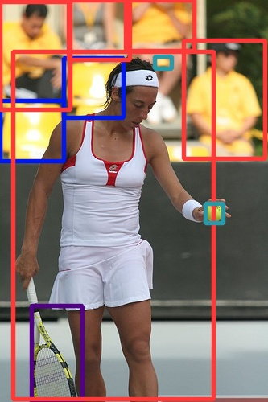
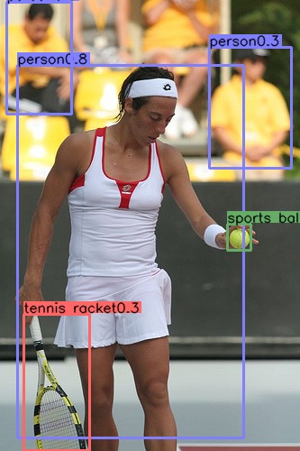
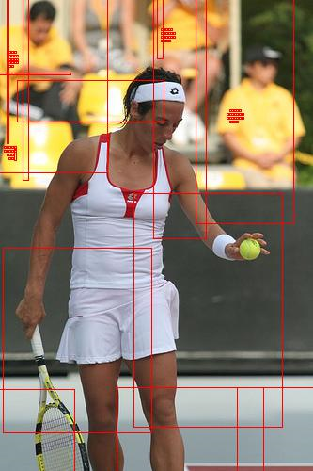
COCO dataset
> Train 4386개, val 500개
 | YOLO v5 | CenterNet | HRCenterNet
정확도 | 0.212(mAP) | 0.251(mAP) | 0.136(IoU)

Slide 8
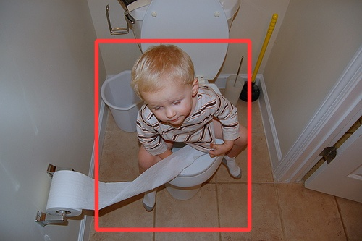
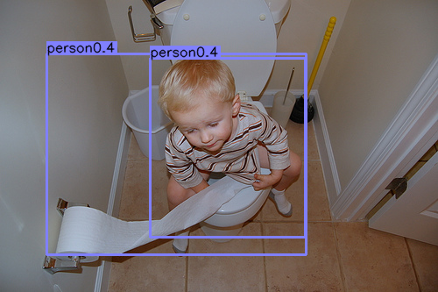
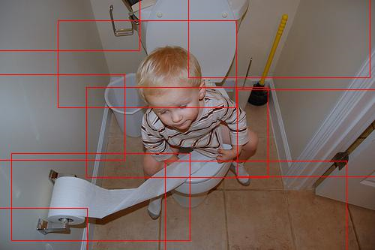
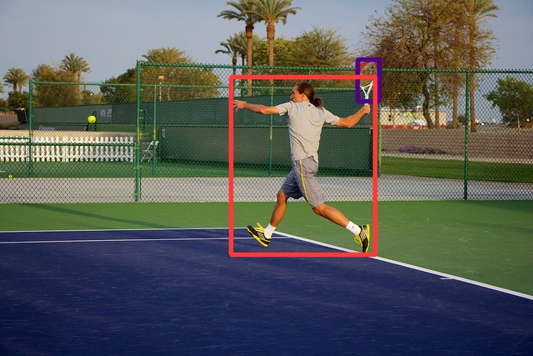
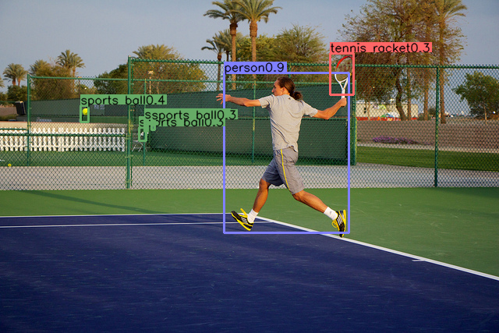
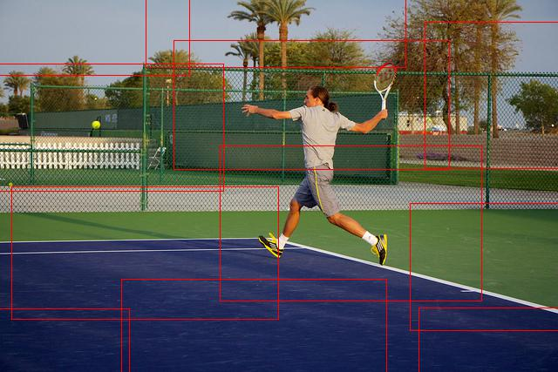
COCO dataset
> Train 4386개, val 500개

Slide 9
CONTACT
Brightworks.co.kr
Facebook.com/powerpnt82
FREE POWERPOINT TEMPLATE
@Copyrighted by Brightworks, All Rights reserved,

